Slide 1


STRATEGIC HUMAN RESOURCE MANAGEMENT
(MANAJEMEN SUMBER DAYA MANUSIA STRATEGIC)
PERTEMUAN I
OVERVIEW MANAJEMEN SUMBER DAYA MANUSIA
Dr. KHAIDARMANSYAH

Slide 2

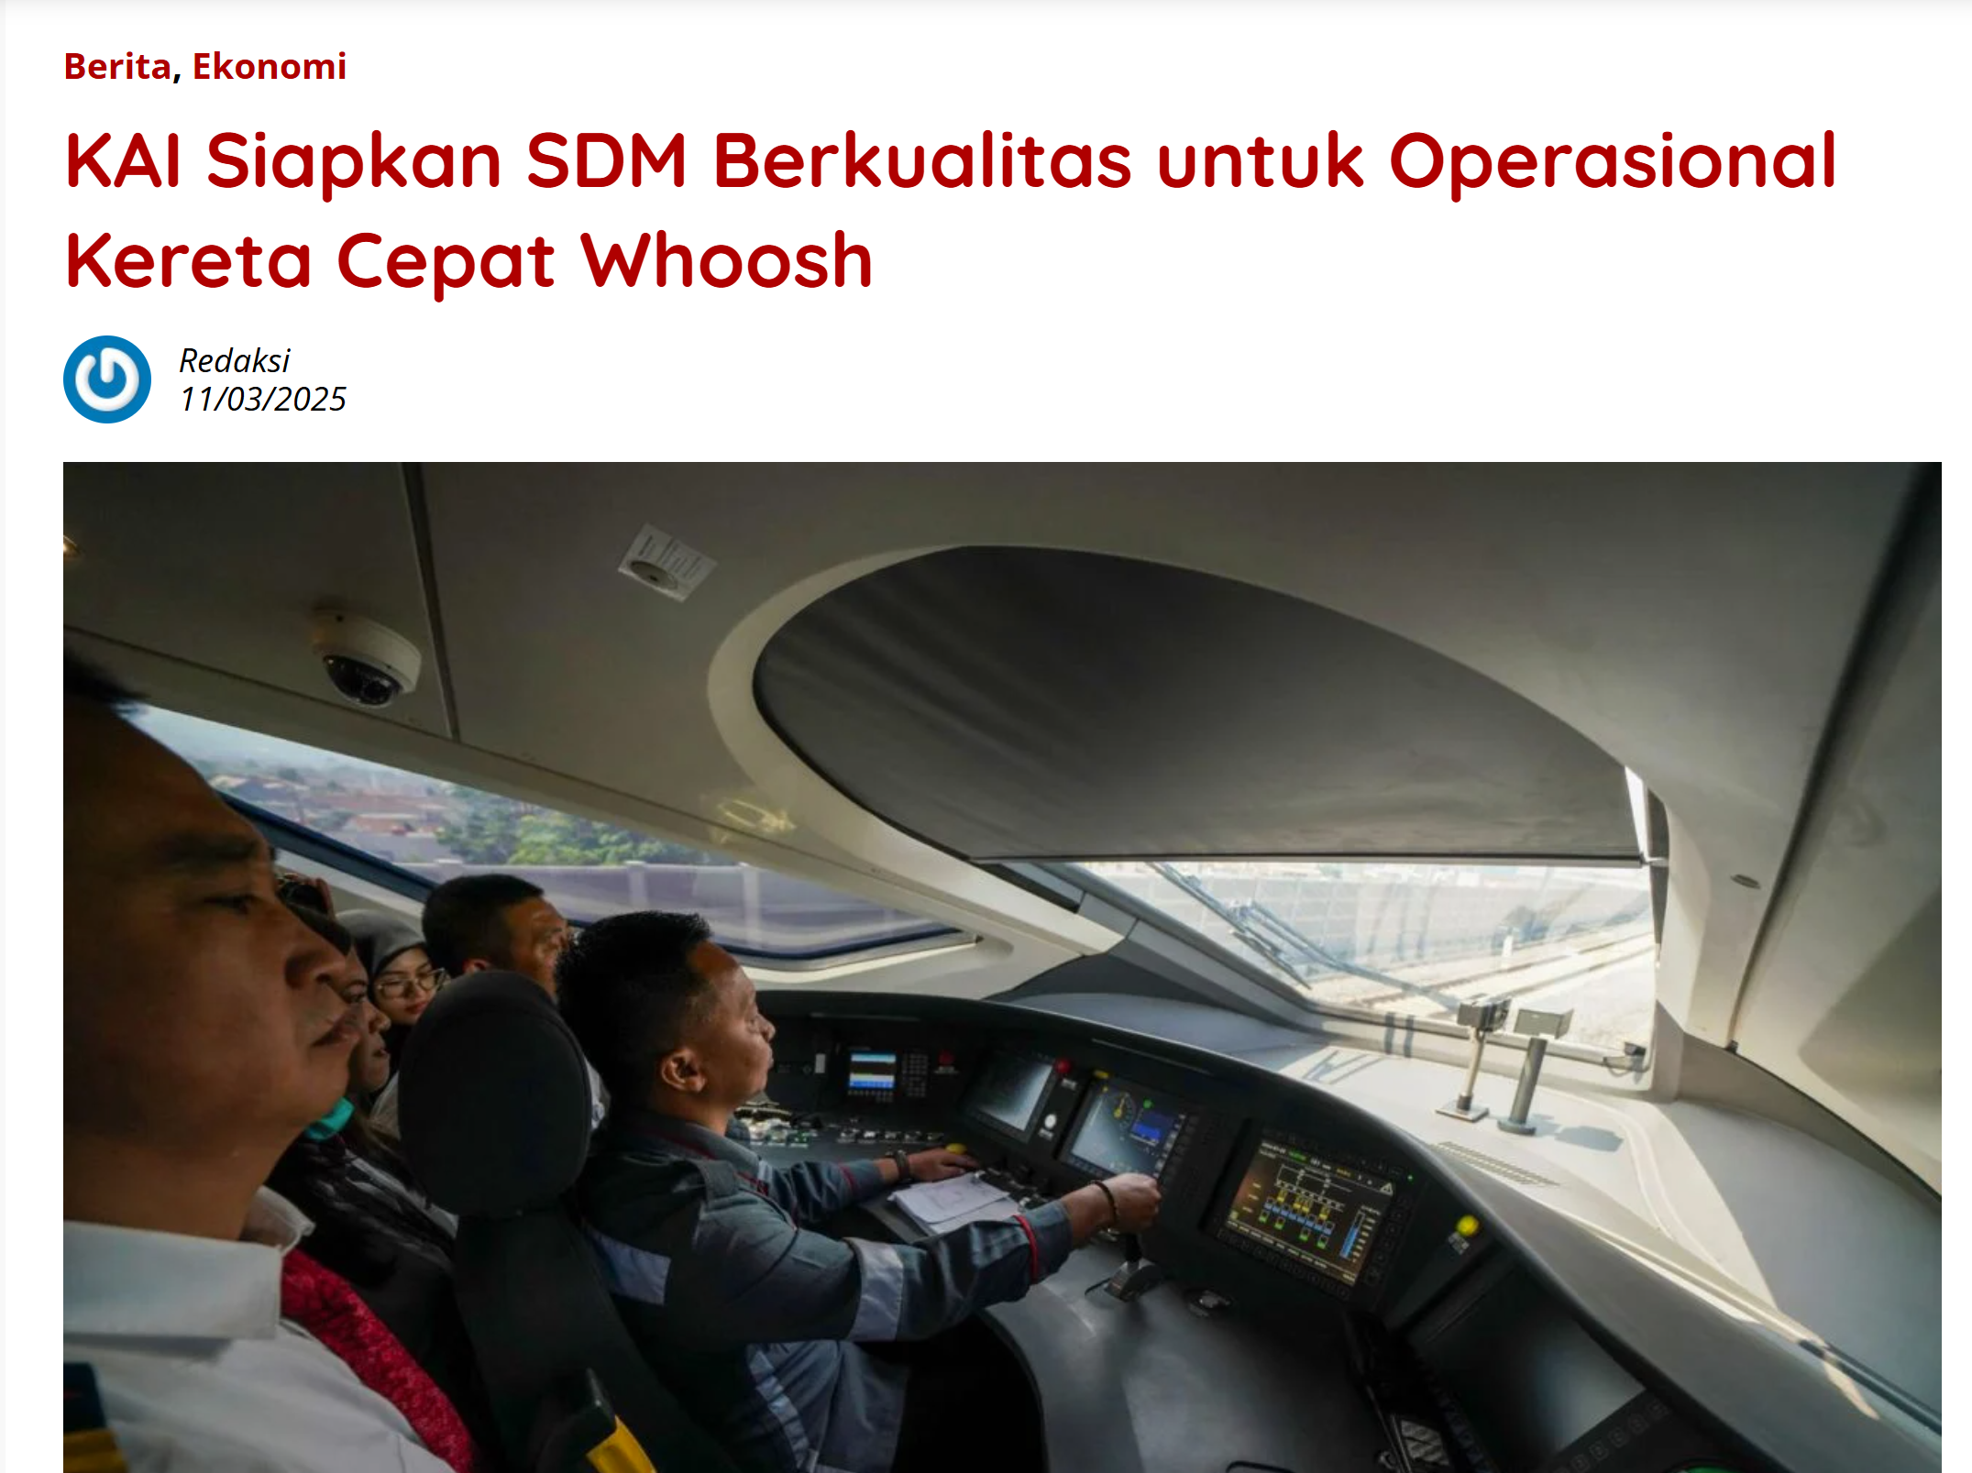
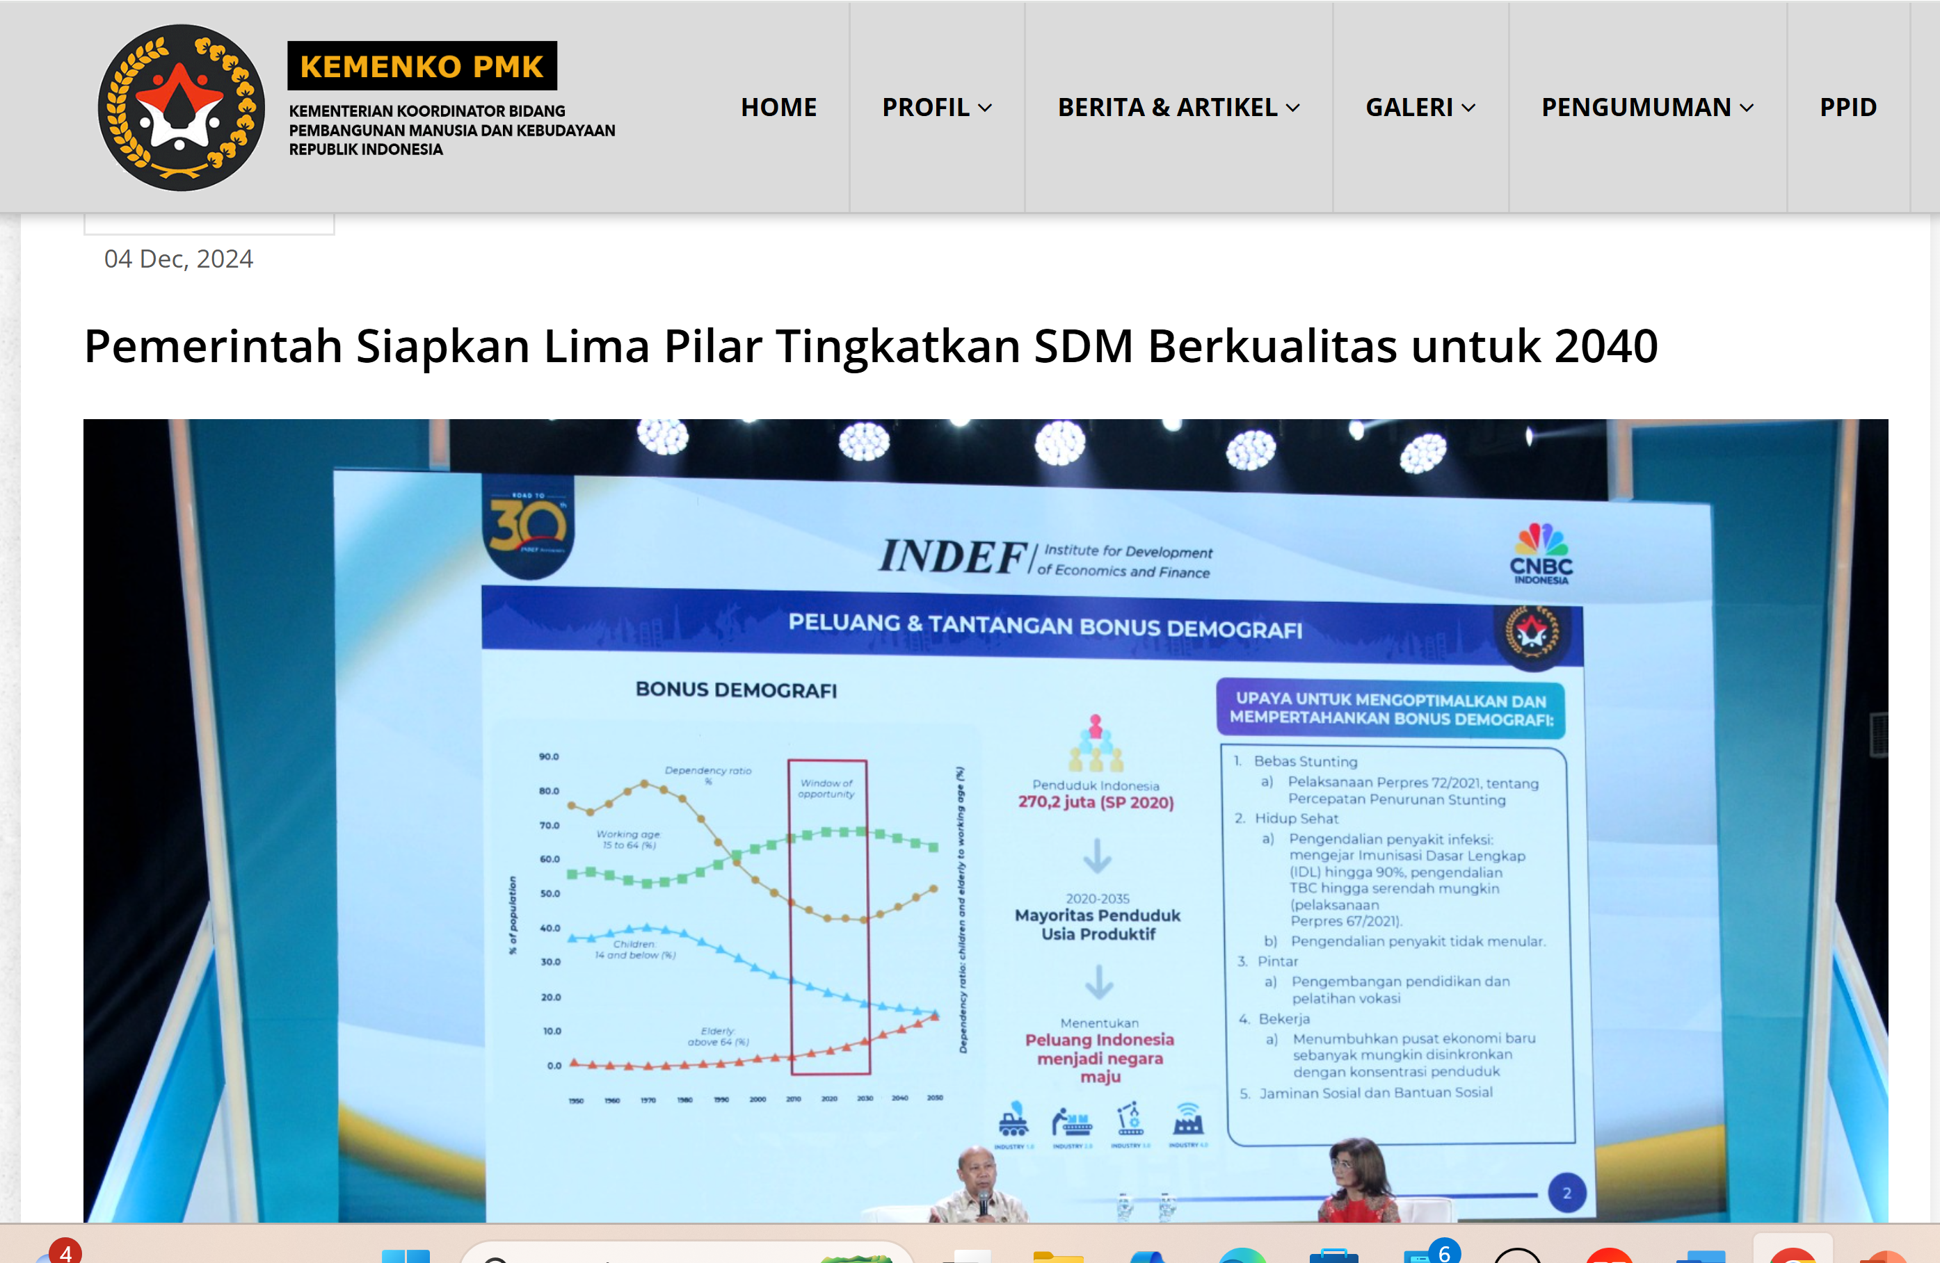
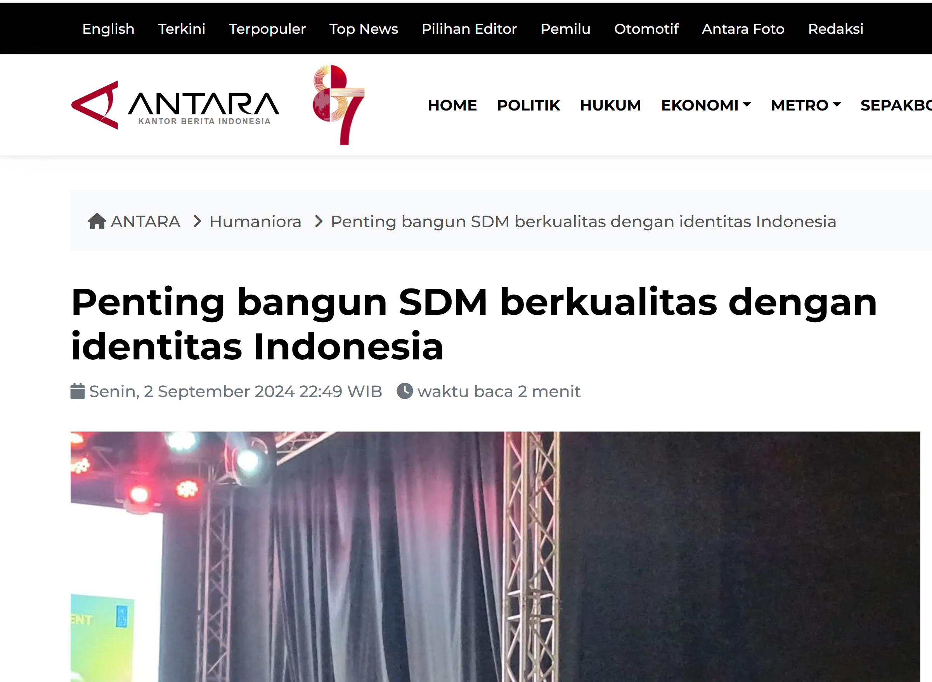
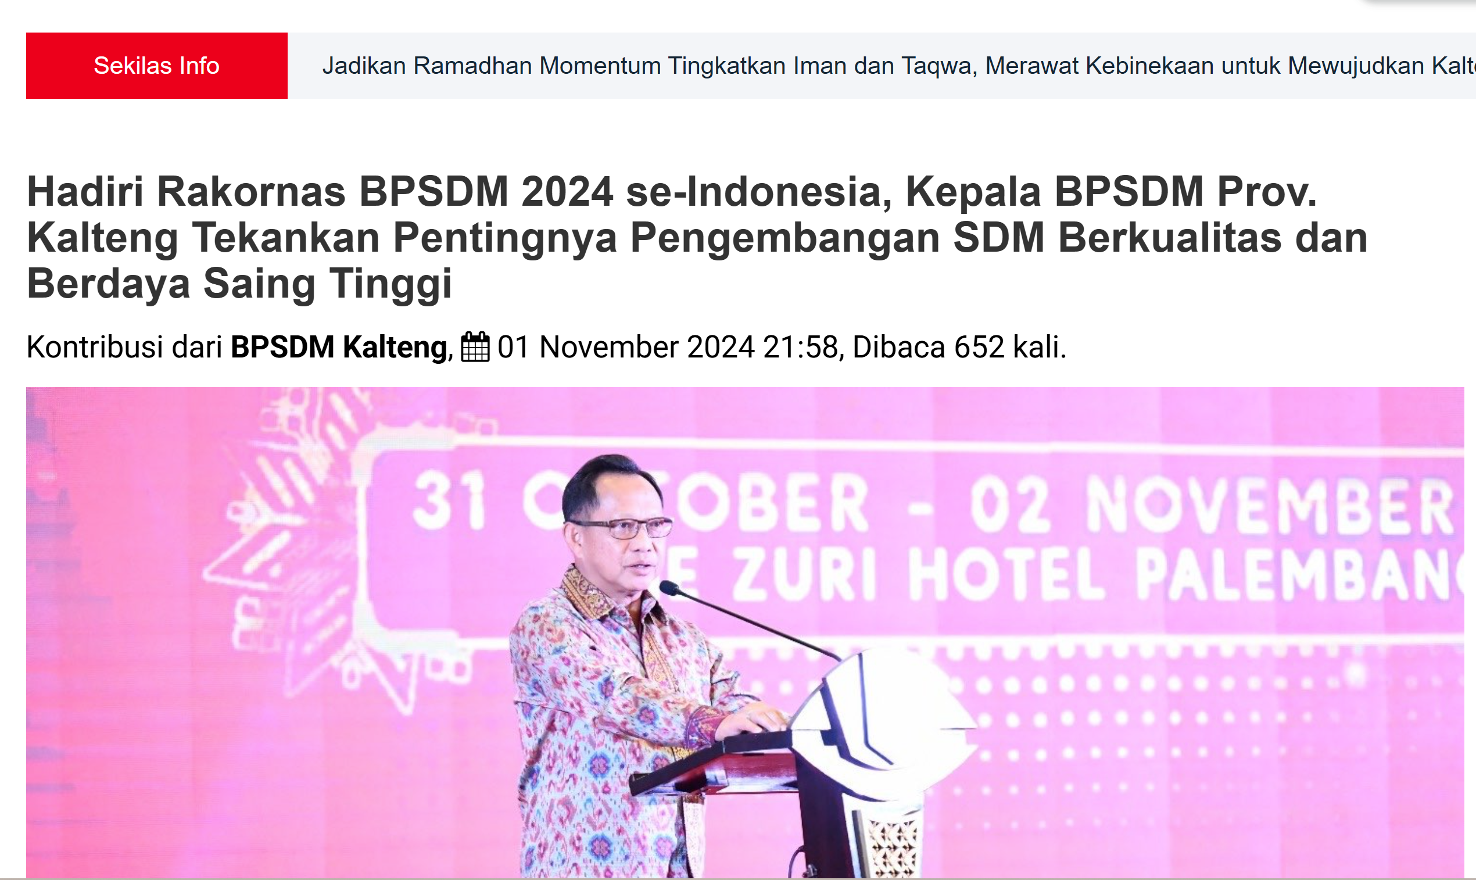
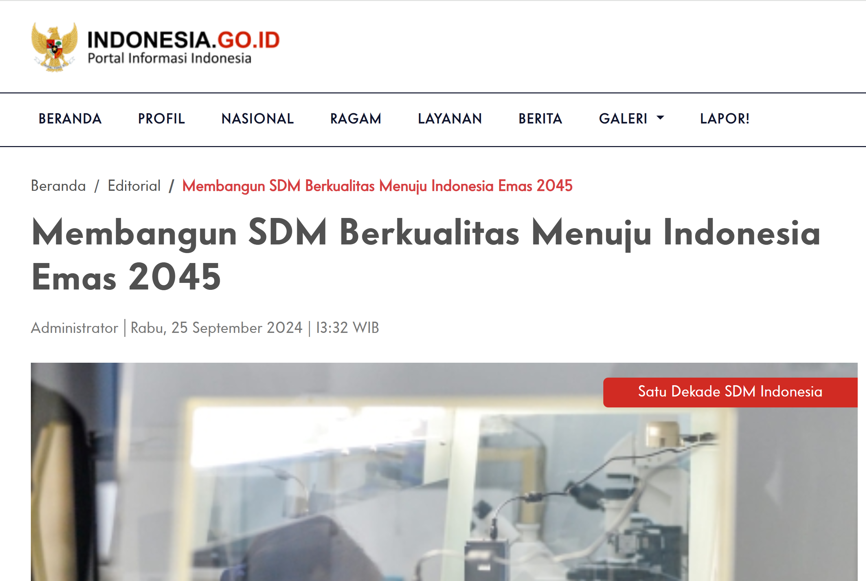

Slide 3
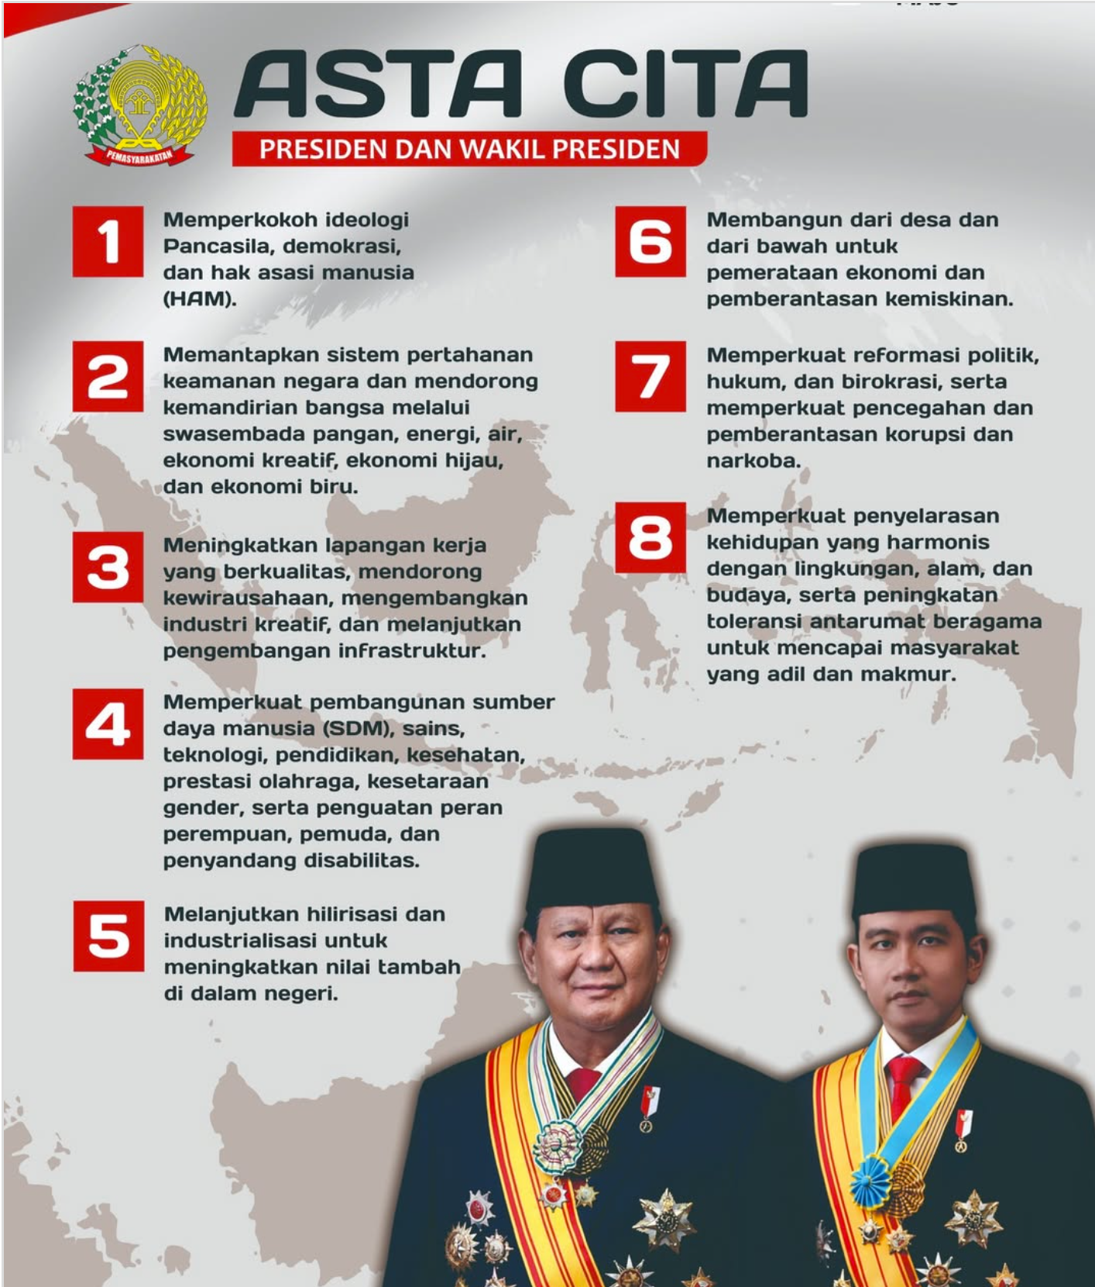
Memperkuat pembangunan sumber daya manusia (SDM), sains, teknologi, pendidikan, kesehatan, prestasi olahraga, kesetaraan gender, serta penguatan peran perempuan, pemuda, dan penyandang disabilitas;

Slide 4
STRATEGI | STRATEJIK
STRATEGI ADALAH RENCANA ATAU PENDEKATAN YANG DIRANCANG UNTUK MENCAPAI TUJUAN TERTENTU DENGAN MEMANFAATKAN SUMBER DAYA YANG TERSEDIA SECARA OPTIMAL STRATEGI SERING DIGUNAKAN DALAM BERBAGAI BIDANG, SEPERTI BISNIS, PEMERINTAHAN DAN MILITER DALAM BISNIS : STRATEGI PEMASARAN BISA MENCAKUP PENGGUNAAN MEDIA SOSIAL, IKLAN DIGITAL, ATAU KERJA SAMA DENGAN INFLUENCER/DUTA BISNIS UNTUK MENINGKATKAN PENJUALAN | STRATEJIK ADALAH PROSES DALAM MENJALANKAN ATAU FORMULA UNTUK MENJALANKAN STRATEGI TERSEBUT. LANGKAH-LANGKAH ATAU PROSES YANG DILAKUKAN DALAM MENERAPKAN STRATEGI DISEBUT DENGAN STRATEGIK. JIKA STRATEGI ADALAH TUJUAN JANGKA PANJANG, MAKA STRATEGIK ATAU MANAJEMEN STRATEGIS ADALAH RANGKAIAN CARA, PROSES, ATAU TINDAKAN YANG DIGUNAKAN UNTUK MEMANDU PERUSAHAAN DALAM MENCAPAI SEJUMLAH TARGET

Slide 5
Manajemen SDM Strategik, atau ‘Strategic HRM', adalah tentang menciptakan kerangka kerja yang koheren bagi karyawan untuk dipekerjakan, dikelola, dan dikembangkan guna mendukung tujuan jangka panjang organisasi.
Ini membantu memastikan bahwa berbagai aspek manajemen SDM bekerja sama untuk mendorong perilaku dan iklim guna memenuhi target kinerja.
Manajemen sumber daya manusia strategis (SHRM) adalah cabang manajemen sumber daya manusia (SDM) yang membantu organisasi menyelaraskan kebijakan SDM dengan tujuan jangka panjang.
SHRM adalah proses berkelanjutan yang melibatkan pengembangan rencana SDM strategis, pengelolaan bakat, serta pemantauan dan evaluasi inisiatif SDM.
Manajemen Sumber Daya Manusia (SDM) Strategik adalah pendekatan untuk mengelola sumber daya manusia secara jangka panjang.
Tujuannya adalah untuk menghadapi tantangan kompetitif dan mencapai tujuan organisasi.

Slide 6
Tujuan Manajemen SDM Stratejik
Pengelolaan SDM
Pencapaian Kinerja SDM
Pencapaian Kinerja Organisasi
Pencapaian Tujuan Organisasi

Slide 7
ORGANIZATION AS A SYSTEM
EXTERNAL ENVIRONMENT
SUBSISTEM
ADM
SUBSISTEM
EKO / TEK
TUJUAN
SUBSISTEM
INF / DEC
MAKING
SUBSISTEM
MANUSIA
INTERNAL
ENVIRONMENT

Slide 8
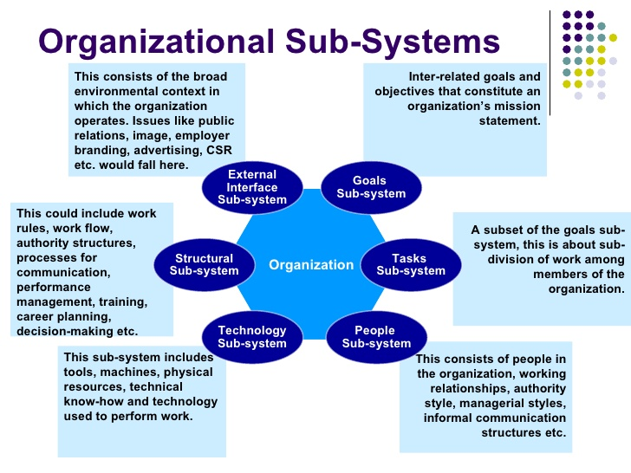

Slide 9
UNSUR MANAJEMEN
MEN
MONEY
MACHINE RESOURCES
MATERIAL
METHOD
MARKET

Slide 10
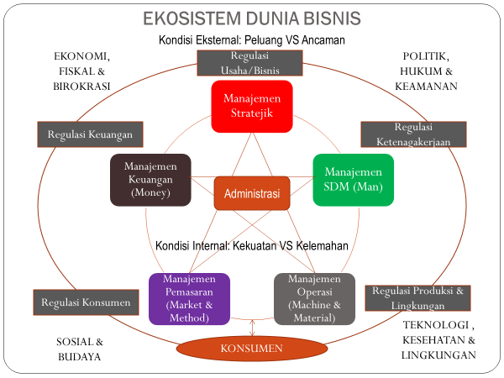

Slide 11
FUNGSI MANAJEMEN
PLANNING
ORGANIZING
ACTUATING
STAFFING
COORDINATING
CONTROLLING

Slide 12
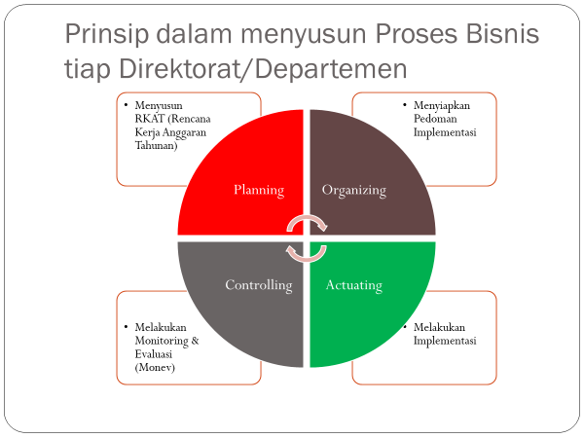

Slide 13
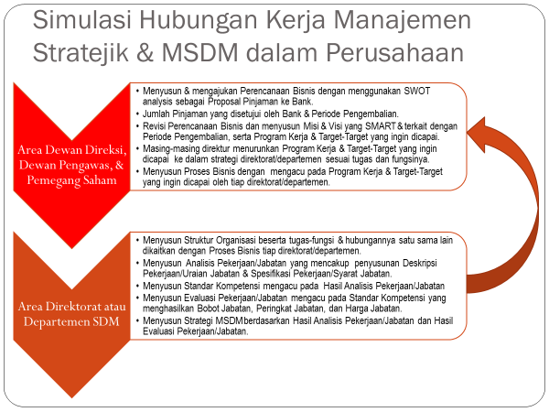

Slide 14
SDM : MANUSIA DALAM ORGANISASI YANG MEMPUNYAI DAYA / ENERGI / KEMAMPUAN / KOMPETENSI YG BISA DIGUNAKAN UNTUK MENGGERAKKAN RODA ORGANISASI DALAM MENCAPAI TUJUAN
MANAJEMEN SDM
UPAYA MENGELOLA SDM SECARA SISTEMATIS DAN TERENCANA SEHINGGA MEMBERIKAN KONTRIBUSI YANG POSITIF BAGI PENCAPAIAN TUJUAN ORGANISASI
SERANGKAIAN KEPUTUSAN UNTUK MENGELOLA HUBUNGAN PEGAWAI SECARA OPTIMAL MULAI DARI REKRUTMEN, SELEKSI, PENEMPATAN, PEMBINAAN (KOMPENSASI &KESEJAHTERAAN) DAN PENGEMBANGAN, (KARIR, PENDIDIKAN & PELATIHAN ) UNTUK MENCAPAI TUJUAN ORGANISASI

Slide 15
RUANG LINGKUP MANAJEMEN SDM
Pemberhentian
Reward &
Punishment
Rekrutmen
MANAJEMEN
SDM
Penilaian
Prestasi
Seleksi
Pendidikan
& Pelatihan
Penempatan
Rencana
karir

Slide 16
Komponen-Komponen dalam Sistem MSDM
Rekrutmen & Seleksi
Strategi harus berpedoman pada Pilar-Pilar MSDM
Pelatihan & Pengembangan
Strategi harus berpedoman pada Pilar-Pilar MSDM
Penilaian Kinerja
Strategi harus berpedoman pada Pilar-Pilar MSDM
Kompensasi & Kesejahteraan
Strategi harus berpedoman pada Pilar-Pilar MSDM

Slide 17
KONSEP MANAJEMEN SUMBERDAYA MANUSIA
- MANUSIA SBG FAKTOR PRODUKSI
(MAN - MACHINE)
- PEMILIK SEKALIGUS SBG PENGELOLA
(OWNER-MANAGERS)
GENERASI
PERTAMA
PRE - PERSONNEL
MANAGEMENT
- MANUSIA SBG MESIN YG PUNYA
PERASAAN (NEUROPHYSIOLOGICAL -
MACHINE)
- PERUSAHAAN WAJIB MEMBUAT
KESEPAKATAN/PERJANJIAN KERJA
- ANALISIS JABATAN, SELEKSI,
PROGRAM PELATIHAN
- BAGIAN PERSONALIA SBG PENGELOLA
GENERASI
KEDUA
PERSONNEL
MANAGEMENT
- MANUSIA SEBAGAI SUMBER DAYA
PERUSAHAAN
- MANAJER PERSONALIA MJD STRATEGIS
- PERILAKU & MOTIVASI KERJA
- FOKUS PELATIHAN BERKEMBANG KE
ARAH MIDDLE MANAGEMENT
GENERASI
KETIGA
HUMAN
RESOURCE
MANAGEMENT

Slide 18
- FAKTOR-FAKTOR LINGKUNGAN YG
CEPAT BERUBAH DAN SULIT DIDUGA
MEMBERIKAN DAMPAK LANGSUNG
TERHADAP PERUSAHAAN
- KARYAWAN DILIHAT SBG SALAH SATU
STAKEHOLDER INTERNAL YG PERLU
DIPERHATIKAN
- PENGELOLA SDM MEMPUNYAI
KEDUDUKAN PENTING
- PROYEKSI KEBUTUHAN KARYAWAN
DIKAITKAN DGN PROYEKSI/EKSPANSI
PERUSAHAAN
- KOMPETENSI INDIVIDU DISESUAIKAN
DGN VISI PERUSAHAAN
- PERGESERAN DARI PELATIHAN KE
PENDIDIKAN
- DAYA SAING PERUSAHAAN MERUPA -
KAN DAYA SAING SDM - NYA
- PENGGANTIAN PEMBAGIAN TUGAS &
PENILAIAN KINERJA INDIVIDUAL,
MENJADI PEMBAGIAN PERAN DAN
EVALUASI PROSES.
GENERASI
KEEMPAT
STRATEGIC
HUMAN RESOURCE
MANAGEMENT

Slide 19
- TANTANGAN LINGKUNGAN YANG
DIHADAPI ADALAH KOMPETISI
KECERDASAN (KNOWLEDGE TO
KNOWLEDGE COMPETITION)
- KUALITAS OTAK MANUSIA SEBAGAI
SUMBER DAYA SAING PERUSAHAAN
- BRAINWARE MANAGEMENT SEBAGAI
KONSEP BARU PENGELOLAAN MANUSIA
YG MEMBAWA SDM BAGAIMANA ME-
MILIKI KEMAMPUAN BELAJAR DENGAN
BAIK, UTK MENGUASAI KNOWLEDGE
SEBAGAI DAYA SAING
- PENINGKATAN DAYA SAING DENGAN
MEMBANGUN TIM KERJA
- KEGIATAN BELAJAR TELAH MENJADI
TUNTUTAN KEGIATAN SETIAP ORANG,
SHG MEMILIKI PENGETAHUAN (KNOW
LEDGE) YG SELALU BERKEMBANG &
MEMBUATNYA MEMILIKI KOMPETENSI
- MENGGABUNGKAN IQ, EQ, DAN SQ
DAN SQ SBG KONSEP MEMBANGUN
KECERDASAN KOMPETENSI.
BRAINWARE
MANAGEMENT
(MANAJEMEN
PERANGKAT OTAK)
GENERASI
KELIMA

Slide 20

PRINSIP MANAJEMEN SUMBERDAYA MANUSIA
KARYAWAN DIPANDANG SBG SUATU INVESTASI, YANG AKAN
MEMBERIKAN IMBALAN JANGKA PANJANG BAGI ORGANISASI,
DALAM BENTUK PRODUKTIVITAS YANG LEBIH BESAR
2. MANAJER MENYUSUN BERBAGAI KEBIJAKAN, PROGRAM, DAN
PEDOMAN KERJA, YANG MEMUASKAN KEBUTUHAN EKONOMI
DAN EMOSIONAL PARA KARYAWAN
3. MANAJER MENCIPTAKAN LINGKUNGAN KERJA DIMANA PARA
KARYAWAN DIPACU AGAR MENGEMBANGKAN DAN MENGGUNA-
KAN KEAHLIAN MEREKA SEMAKSIMAL MUNGKIN
4. PROGRAM-PROGRAM PENGEMBANGAN PERSONALIA
DITERAPKAN DENGAN TUJUAN MENYEIMBANGKAN KEBUTUHAN-
KEBUTUHAN KARYAWAN SEKALIGUS TUJUAN-TUJUAN
ORGANISASI.

Slide 21
REKRUTMEN SDM
PENYEBAB
TANTANGAN EKSTERNAL
TANTANGAN INTERNAL
KONDISI EKONOMI
KONDISI SOSIAL POLITIK
PERUBAHAN TEKNOLOGI
COMPETITOR
RENCANA STRATEGIS
ANGGARAN
DESAIN ORGANISASI
FAKTOR SDM YG ADA
(PENSIUN, PEMECATAN,
KEMATIAN, PENGUNDURAN
DIRI)

Slide 22
SISTEM REKRUTMEN
Sistem Rekrutmen Modern
Sistem Rekrutmen Tradisional
Mendukung rencana strategis organisasi
Tanggung jawab seluruh manajer dan pimpinan
Terpadu dengan proses dan fungsi yang lain
Berakhir dengan proses pengembangan karyawan (career plan & career path)
Pengembangan karyawan yang direkrut tanggung jawab atasan dan HRD
Hanya untuk kebutuhan sesaat, kurang terkait dengan proses manajemen secara keseluruhan
Tanggung jawab HRD
Tidak terpadu
Berakhir diterimanya karyawan
Pengembangan karyawan yang direkrut tanggung jawab atasan sepenuhnya

Slide 23
PENYUSUNAN FORMASI
ANJAB
ANALISIS KEBUT PEG
ANALISIS BEBAN KERJA
KEGIATAN
JOB COMPETENCIES PROGRAM
JOB MAPING PROGRAM
PENYUSUNAN DSP
PETA JABATAN
H A S I L
STANDART KOMPETENSI JAB
PERSYARATAN JAB
INSTRUMEN SELEKSI

Slide 24
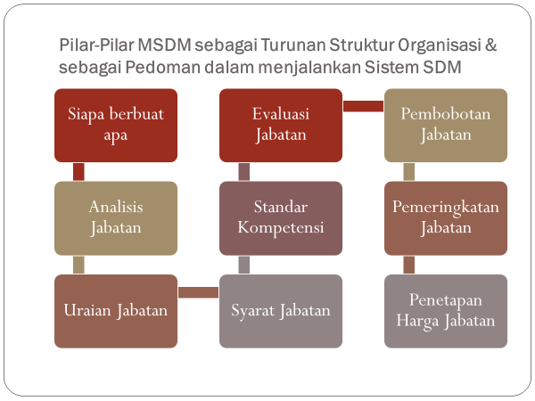

Slide 25
PENGADAAN PEGAWAI
PENGERTIAN
PENGADAAN PEGAWAI ADALAH KEGIATAN UNTUK MENGISI FORMASI YANG LOWONG BERDASARKAN ATAS KEBUTUHAN AKAN JUMLAH DAN MUTU PEGAWAI SESUAI DENGAN JENIS, SIFAT, BEBAN KERJA DAN TANGGUNG JAWAB DALAM PELAKSANAAN TUGAS

Slide 26
PENGADAAN PEGAWAI
SUMBER
EKSTERNAL
INTERNAL
PENGADAAN PEGAWAI
DARI PELAMAR UMUM
MUTASI ANTAR DEPARTEMEN
DALAM ORGANISASI

Slide 27
PROSES PENGADAAN PEGAWAI
ANJAB
CPNS
DIKLAT PRAJAB
D S P
POTENSI INDIVIDU
SELEKSI
Kurikulum:
Substansi
Moralitas
Kecintaan Korps
Orientasi Tuas
AKP
ABK
Administrasi
Akademik
Psikologi
Kesehatan
Wawancara
Personnel Mapping
FORMASI
Pengadaan Pegawai
Baru
PETA
JABATAN
MASA PERCOBAAN
CPNS
P3K
SELEKSI
DIKLAT ORIENTASI
TDK
BERHENTI
PENEMPATAN
Administrasi
Akademik
Psikologi (Khusus Ahli)
Kesehatan
Wawancara
P3K
PENILAIAN
YA
CPNS
P3K
SELEKSI
SERTIFIKASI
PENGANGKT
PNS
PERPANJ
KONTRAK
Mutasi Pegawai
Administrasi
Psikologi
Diklat Teknis
Diklat Fungs
Diklat Khusus

Slide 28
PENGEMBANGAN
INFORMASI
INDIVIDU
PENILAIAN
KINERJA
PENILAIAN
KEMAMPUAN
COMPETENSI
PERSONIL
PROMOSI
TOA
TOD
MS
PENGEMBANGAN
- Penilaian
DIKLAT
STRUKTURAL
FUNGSIONAL
TEKNIS
KADER
SISTEM
INFORMASI
INFORMASI
KEDIKLATAN
TMS
BINWAT/
BINSUS
INFORMASI
JABATAN/
KELEMBAGAAN
ANALISIS
JABATAN
COMPETENSI
JABATAN
KONSELING
POTENSI
ATTITUDE
TEKNIS
YA
TIDAK
BERHENTI

Slide 29
PEMBINAAN DAN KOMPENSASI
KESEJAHTERAAN PEGAWAI
PEMBINAAN
KOMPENSASI
KESEHATAN
MENTAL
KORPS
GAJI
PENGHARGAAN
INSENTIF
ASURANSI
BANTUAN DANA PENDIDIKAN, KESEHATAN, PERUMAHAN
BINJAS
BINTALROH
BINKORPS
OLAHRAGA
PELAYANAN KESEHATAN
FITNES CENTER
BINROH/AGAMA
KONSELING (KLINIK BINKARIR)
PENYEGARAN
BANTUAN HUKUM
BIN KODE ETIK
PROTAP BINKORP

Slide 30
PENGAWASAN DAN PENGENDALIAN
PENEGAKAN DISIPLIN
Per-UU-an
PENILAIAN KINERJA
DASAR
TUPOKSI
Petugas Wasdal
PENILAIAN KEMAMPUAN
NORMA/STANDAR/PROSEDUR
BINSUS

Slide 31
PEMBERHENTIAN
BERAKHIRNYA HUBUNGAN KERJA ANTARA PEGAWAI YBS
DENGAN ORGANISASI TEMPAT DIA BEKERJA
PENYEBAB : * INTERNAL
* EKSTERNAL
SIFAT : * DENGAN HORMAT
* TIDAK DENGAN HORMAT
PRINSIP : * SESUAI DENGAN ATURAN HUKUM
* ADIL
* DIBERIKAN HAK-HAK KEPEGAWAIANNYA

Slide 32
KBERATAN
BAPEK
MENOLAK
BERHENTI
DISIPLIN PEGAWAI
HUKUMAN DISIPLIN (PEMBERHENTIAN)
B A P
MENERIMA
PENEMP KEMBALI
MENERIMA
BERHENTI
< 4 thn PENEMPATAN KEMBALI
PROSES PENGADILAN
PEMBERHENTIAN SEMENTARA
PUTUSAN PENGADILAN
> 4 thn BERHENTI
PENYEDER-HANAAN
ORGANISASI
PERSONAL MAPING
YA : PENEMPATAN DALAM JABATAN STRUK/FUNG
TDK : BERHENTI
B U P
BERHENTI
P
EMBERHENT I AN
DITOLAK
TETAP
MEMAKSA
BERHENTI
PERMINTAAN SENDIRI
ANALISIS
KEBUT ORGS
DITERIMA
BERHENTI
TIDAK ADA FORMASI
BERHENTI
TDK CAKAP
BERHENTI
TDK CAKAP JAS/ROH
UJI KESEHATAN
DIPERTIMB
CUTI SAKIT
UJI KES
TDK
CAKAP
BERHENTI
MENINGGAL DUNIA/HILANG
BERHENTI
MENJADI ANGG PARPOL
BERHENTI

Slide 33
Prinsip-Prinsip Utama dalam menjalankan Sistem MSDM
Perencanaan SDM bila organisasi baru berjalan
Audit SDM bila organisasi sudah berjalan
Yang belum ada, direkrut sesuai kebutuhan
Yang sudah ada, diaudit sesuai kebutuhan
Yang sudah diaudit & memenuhi syarat, ditempatkan sesuai kebutuhan
Yang sudah diaudit & tidak memenuhi syarat, namun masih berpotensi, diberi pelatihan
Yang sudah diaudit, tidak memenuhi syarat, & tidak berpotensi, di-PHK & diberi kompensasi

Slide 34




